Slide 1
PARCOURS DE PROFESSIONNALISATION
ETTORI Bastien
EPREUVE : E6
BTS SIO OPTION SISR SESSION : 2016-2017

Slide 2
SOMMAIRE
Mon parcours scolaire
Le BTS SIO
Mes compétences
Mes expériences professionnelles
Veille technologique
Portfolio de compétences
Conclusion

Slide 3
Mon parcours scolaire
Bac STG GSI (Gestion des Systèmes d’Information) - Année scolaire : 2012-2013
Lycée Jean Rostand CAEN (14000)

Slide 4
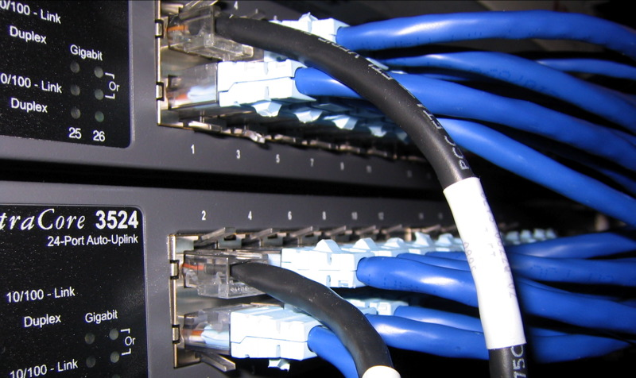
Le BTS SIO (Services Informatiques aux Organisations)
Lycée Technologique Privé Sainte-Ursule CAEN (14000)
Ma spécialité :
SISR (Solutions d’Infrastructure, Systèmes et Réseaux )

Slide 5
Le BTS SIO (Services Informatiques aux Organisations)
Cours et PPE :
Matières d’informatique (SISR) :
PPE : Projets Personnels Encadrés
SISR 3 : Exploitation de données
SISR 4 : Administration des systèmes
Supervision des réseaux
SI 7 : Intégration et adaptation d’un service
2 stages en entreprise (11 semaines) :
Découverte du monde du travail
Mise en pratique des acquis durant ma formation en BTS
Validation de mon projet professionnel

Slide 6
Le BTS SIO (Services Informatiques aux Organisations)
Débouchés du BTS informatique :
En ce moment, toutes les sociétés utilisent l’informatique ➔ Marché qui a de l’avenir
Débouchés du BTS SIO SISR :
Administrateur systèmes et réseau
Technicien d’infrastructure
Technicien réseaux & télécoms

Slide 7
Mes compétences
Systèmes d’Exploitation :
Windows Server 2008 et 2012 (Active Directory, DHCP, DNS, etc.)
Linux Debian
Windows 7
Réseaux :
Installation et configuration des services Windows et Linux
Services Cisco mis en place (routeurs et switch)
Réseaux informatiques :
Virtualisation
Dépannage de services

Slide 8
Mes expériences professionnelles
Stage en Première année dans la société ALLNET à MONDEVILLE en 2015 (5 semaines) :
Migration de l’infrastructure réseau de l’entreprise d’un réseau IP public vers un réseau IP privé
Bascule d’une connexion Internet de secours
Compétences acquises :
A1.1.1 Analyse du cahier des charges d’un service à produire
A1.2.4 Détermination des tests nécessaires à la validation d’un service
A1.3.1 Test d’intégration et d’acceptation d’un service
A1.4.1 Participation à un projet
A4.1.8 Réalisation des tests nécessaires à la validation d’éléments adaptés
ou développés

Slide 9
Mes expériences professionnelles
Stage en Deuxième année dans la société de la Fondation Hospitalière de la Miséricorde à CAEN en 2017 (6 semaines) :
Installation, configuration et gestion d’un serveur de mises à jour Windows WSUS (Windows Server Update Services)
Compétences acquises :
A1.1.1 Analyse du cahier des charges d’un service à produire
A1.2.4 Détermination des tests nécessaires à la validation d’un service
A1.3.4 Déploiement d’un service
A1.4.1 Participation à un projet
A4.1.8 Réalisation des tests nécessaires à la validation d’éléments adaptés
ou développés

Slide 10
Veille technologique
Domaine choisi :
Virtualisation
Outils de veille technologique utilisés :
Moteur de recherche : Google
Google Alertes
Pearltrees

Slide 11
Portfolio de compétences
Mon Portfolio de compétences est disponible via les adresses suivantes :
http://slamwiki.kobject.net/etudiants/2015/bastien.ettori
http://www.portfoliosisr.vengineer.net/

Slide 12
Conclusion
Pour terminer cette présentation, durant les 2 années de ma formation en BTS SIO, j’ai pu acquérir de nombreuses connaissances et de compétences au sein de mon établissement et de mes entreprises. Je remercie également les enseignants ainsi que mes maîtres de stage qui m’ont permis d’enrichir davantage mes connaissances dans le domaine du réseau informatique.

